Slide 1

第十四章
DWR框架

Slide 2



回顾
提问
简述DWR框架
简述DWR框架开发步骤
DWR框架调用不同形式的JAVA方法

Slide 3

上机任务
使用DWR实现外来务工人员基本信息登记表中省市级联菜单

Slide 4

训练技能点
掌握DWR框架原理
掌握DWR框架的部署与配置
DWR框架应用

Slide 5
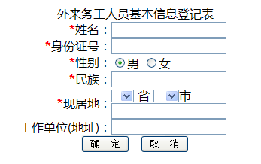
任务说明
外来务工人员基本信息登记表页面，其中涉及级联菜单。在填写人员信息时需要选择登记“现居地”，在选择“省份”后会在“市”组合框中动态填充市名，省与市的信息保存在服务器端，要做到无刷新的与服务器数据进行交互，显然需要Ajax技术，使用DWR框架实现。

Slide 6
掌握要点
掌握DWR框架的部署与配置
DWR框架应用

Slide 7

实现思路
1 创建页面index.html
2 配置DWR框架
3 编写业务实现javaBean Province代码，这个类的对象包含省份及其包含的城市信息
4 新建dwr.xml文件，并加入Province类的配置信息，对客户端暴露Province对象的getAllProvince与findCities两个方法。
5利用DWR测试页检查province的运行结果
6修改index.html页面，在<head>标记的<script>块中加载province的客户端脚本，完成级联刷新功能。

Slide 8
步骤一
步骤一：新建外来务工人员基本信息登记表页面（index.html）

Slide 9
步骤二
向当前工程导入并配置DWR框架，在web.xml中配置DWR
<servlet>
<servlet-name>dwr-invoker</servlet-name>
<servlet-class>org.directwebremoting.servlet.DwrServlet</servlet-class>
<init-param>
<param-name>debug</param-name>
<param-value>true</param-value>
</init-param>
</servlet>
<servlet-mapping>
<servlet-name>dwr-invoker</servlet-name>
<url-pattern>/dwr/*</url-pattern>
</servlet-mapping>

Slide 10
步骤三
在工程的“src”目录下新建Java类：cn.com.systop.l014.person.Province，这个类的对象包含省份及其包含的城市信息
Province
  static静态块 初始化省份与城市数据
  public static String getAllProvince()：获取所有省份，返回包含所有省份信息的JSON字符串
  public static String findCities(String provincename) throws Exception 根据省份查询城市 ，返回包含城市的JSON字符串
Province 代码展示

Slide 11
步骤四
在WebContent/WEB-INF目录下新建dwr.xml文件，并加入Province类的配置信息
<dwr>
<allow>
<create creator="new" javascript="province">
<param name="class"
value="cn.com.systop.l014.person.Province"/>
<include method="getAllProvince"/>
<include method="findCities"/>
</create>
</allow>
</dwr>

Slide 12
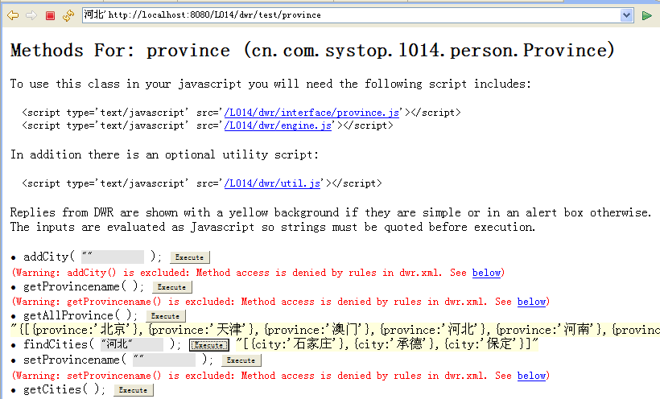
步骤五
配置好Province类后，部署应用并启动Tomcat，在浏览器地址栏输入http://localhost:8080/L014/dwr/test/province，利用DWR测试页检查province的运行结果

Slide 13
步骤六
打开index.html页面，在<head>标记的<script>块中加载province的客户端脚本
在<script>块中加入以下代码，完成级联刷新功能
function allProvince(){
//调用DWR方法getAllProvince(),获取所有省份填充到省份组合框
province.getAllProvince(
function(ret){
var json = eval(ret);
for(i = 0 ; i < json.length ; i++){
$("province").options.add(
new Option(json[i].province,json[i].province));
}
}
);
}
function changeProvince(){
province.findCities($("province").value ,
function(ret){
$("city").options.length=0;
var json = eval(ret);
for(i = 0 ; i < json.length ; i++){
$("city").options.add(
new Option(json[i].city,json[i].city));
}
}
);
}
<script type='text/javascript' src='/L014/dwr/interface/province.js'></script>
<script type='text/javascript' src='/L014/dwr/engine.js'></script>
<script type='text/javascript' src='/L014/dwr/util.js'></script>

Slide 14
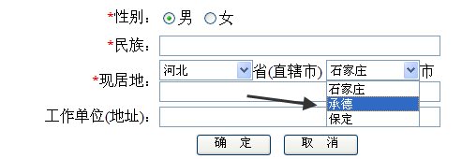
步骤六
在页面初始化时新增两个操作：
  绑定页面的onload事件，调用DWR方法getAllProvince方法查询省份数据并填充到组合框。
  绑定省份组合框的onchange事件，当选择省份后调用findCities查询并填充城市组合框。

Slide 15
总结
本次上机总结

Slide 16
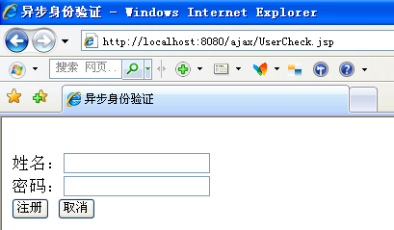
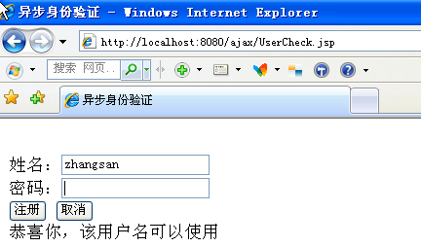
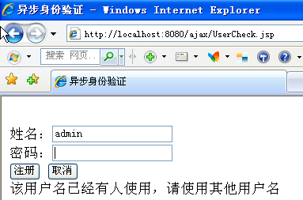
作业
使用DWR框架实现用户注册时用户名验证应用

Slide 17
Thank You!

